Slide 1
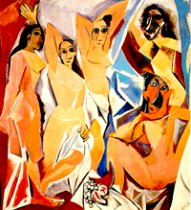
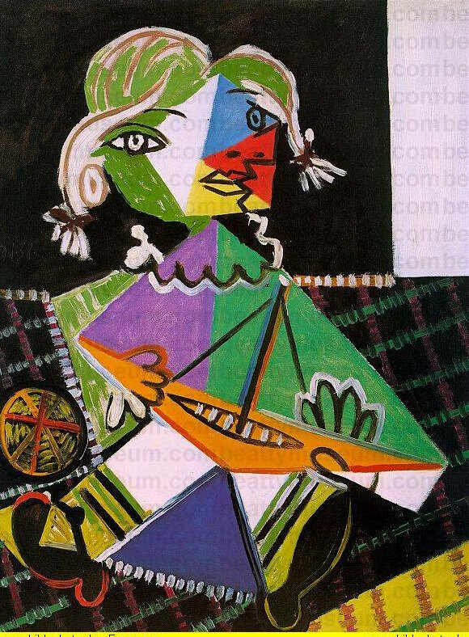
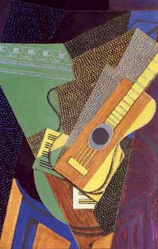
LE CUBISME
Par: Patrick Langlois

Slide 2
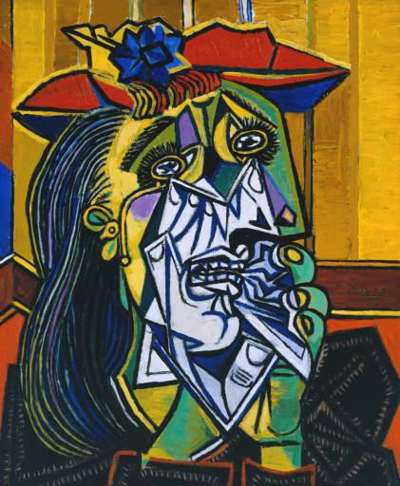
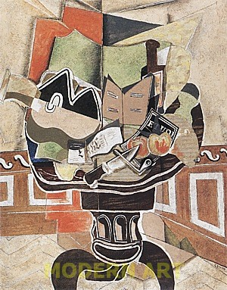
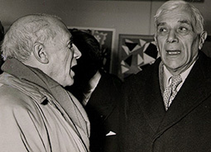
Le cubisme 1907-1914
Ce mouvement artistique s'est développé vers 1900 jusqu'au début de la guerre, en 1914.
Le principal concept du Cubisme est que l'essence d'un objet peut être capturée en montrant plusieurs points de vue simultanés de cet objet. L'objet peut-être fragmenté en plusieurs facettes emboîtées et offre multitude d’angles de vision en même temps.
Les peintres importants de ce mouvement sont Georges Braque et Pablo Picasso. Ils ont eu la chance de travailler ensemble, et même parfois sur la même toile.
Pablo Picasso
Georges Braque

Slide 3
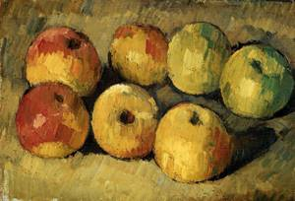
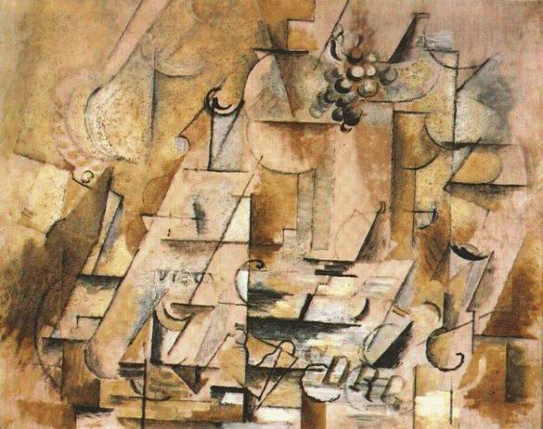
Le cubisme 1907-1914
Le cubisme est un mouvement dont Cézanne est le précurseur. Ce mouvement se développe sur 3 périodes:
le cubisme cézannien
le cubisme analytique
le cubisme synthétique

Slide 4
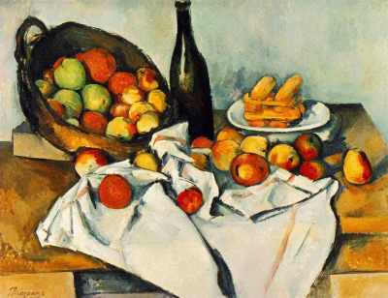
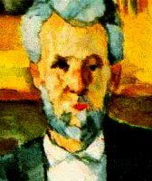
Les périodes du cubisme
Le cubisme cézannien(1907-1909)
Le cubisme cézannien fait référence aux travaux de Paul Cézanne.
Mort en 1906, Cézanne avait exprimé son désir de traiter la nature par le cylindre, la sphère et le cône, une notion reprise à fond par Picasso et Braque.
Selon lui, il était possible de représenter un paysage, une composition à partir d’éléments simples comme le cylindre, le cône, le cube et la sphère.

Slide 5
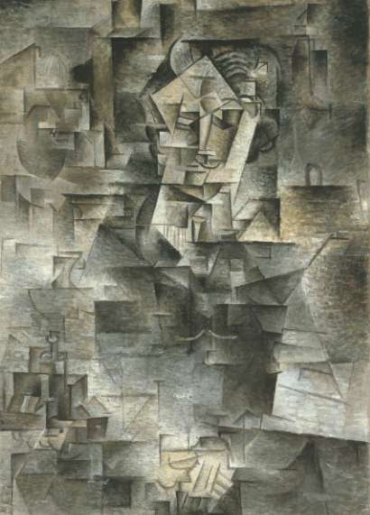
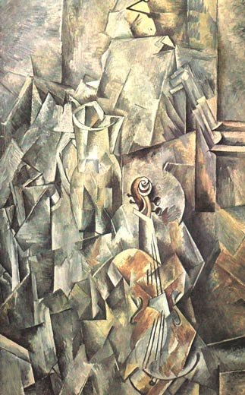
Les périodes du cubisme
Le cubisme analytique (1909-1912)
C'est une phase de destruction du motif, proche de l'abstraction.
Il est encore possible de voir de la figuration, mais nous sommes très proche de l’abstraction complète.

Slide 6
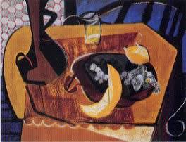
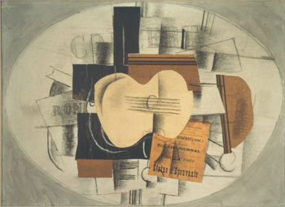
Les périodes du cubisme
Le cubisme synthétique (1912 à la guerre)
C'est une phase de reconstruction, avec les papiers collés. Les fondateurs (Picasso Et Braque) du mouvement éprouvent le besoin de revenir à une peinture plus réaliste, et plus colorée.

Slide 7
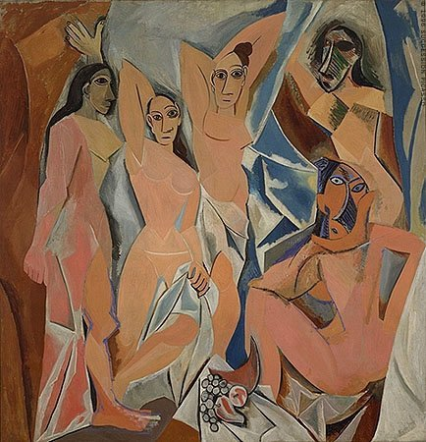
Œuvres importantes du cubisme
Le cubisme cézannien

Slide 8
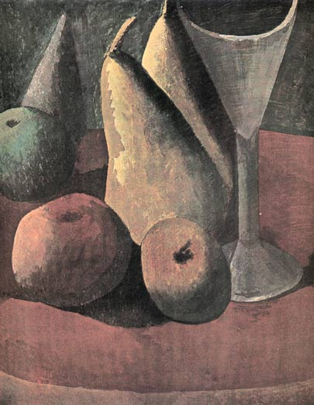
Œuvres importantes du cubisme
Le cubisme cézannien

Slide 9
Œuvres importantes du cubisme
Le cubisme analytique

Slide 10
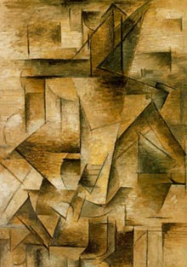
Œuvres importantes du cubisme
Le cubisme analytique

Slide 11
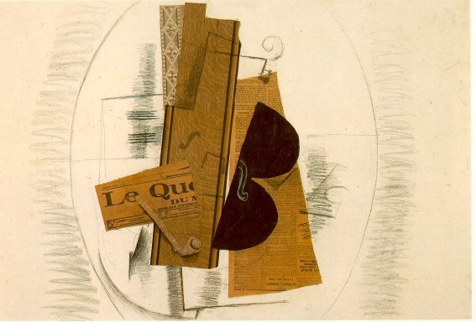
Œuvres importantes du cubisme
Le cubisme synthétique

Slide 12
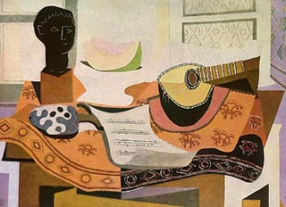
Œuvres importantes du cubisme
Le cubisme synthétique

